Slide 1
Проект
«Вместе с книгой мы растём»
Автор Канакова Светлана Евгеньевна
воспитатель I квалификационной категории
ГБОУ «Школа №514»
города Москвы
Участники проекта: воспитанники, родители,
воспитатели старшей группы №5 «Теремок»

Slide 2
ЦЕЛЬ ПРОЕКТА
ПРИОБЩЕНИЕ ДЕТЕЙ И РОДИТЕЛЕЙ
К ЧТЕНИЮ ХУДОЖЕСТВЕННОЙ ЛИТЕРАТУРЫ
ЧЕРЕЗ НЕПОСРЕДСТВЕННОЕ «ОБЩЕНИЕ» С КНИГОЙ,
С ОПОРОЙ НА ИНТЕРЕСНЫЕ И КАЧЕСТВЕННЫЕ
СОВРЕМЕННЫЕ ИЗДАНИЯ -

Slide 3
Задачи проекта:
Обогащать «читательский» опыт (опыт восприятия) детей на основе произведений разных литературных жанров.
Способствовать выражению отношения детей к литературным произведениям в разных видах деятельности, в том числе изобразительной и театрализованной.
Приобщать детей к культуре чтения в процессе взаимодействия всех участников образовательного процесса: воспитанников, родителей, педагогов.

Slide 4
Основные формы работы с детьми
и родителями в рамках долгосрочного проекта
«Вместе с книгой мы растём»:
Функционирование групповой библиотеки
«Литературные посиделки» - чтение детям художественной литературы родителями (два раза в месяц)
«Пять минут поэзии» - ежедневное чтение стихотворений из поэтической картотеки
«Книжкины именины» - ежемесячное чтение книг-юбиляров, глав из них, знакомство с интересными фактами из истории создания книг

Slide 5
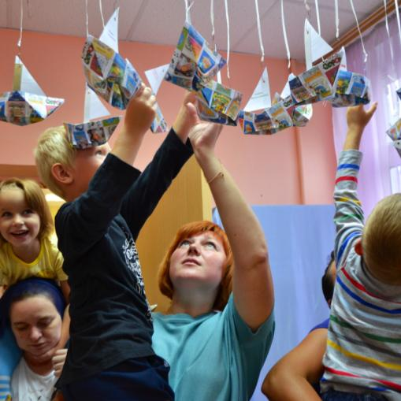
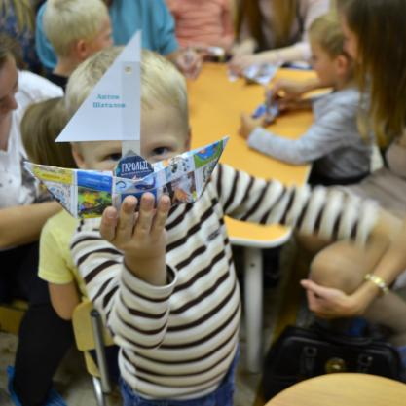
Праздник «Бумажный кораблик
по имени «Книга»,
приуроченный к открытию групповой библиотеки

Slide 6
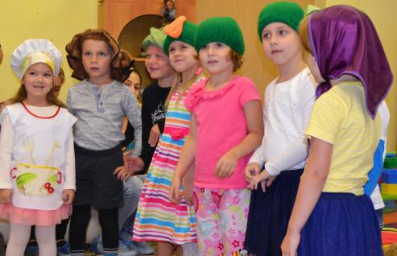
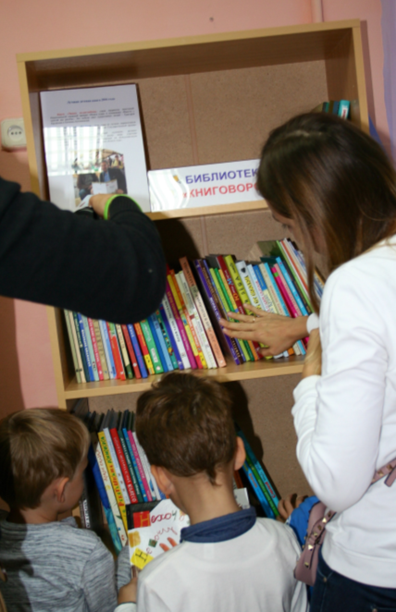
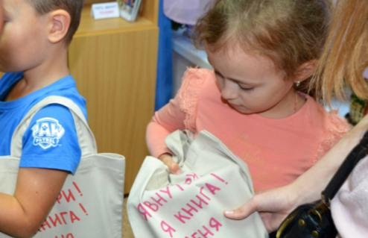
ОТКРЫТИЕ МИНИ-БИБЛИОТЕКИ «КНИГОВОРОТ»

Slide 7
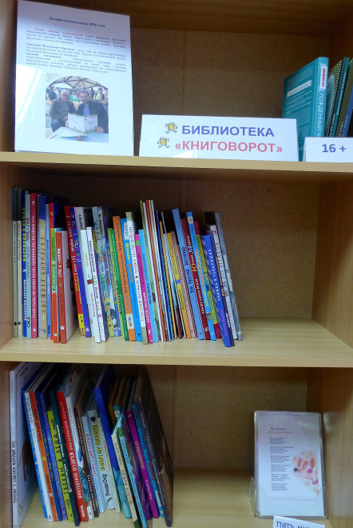

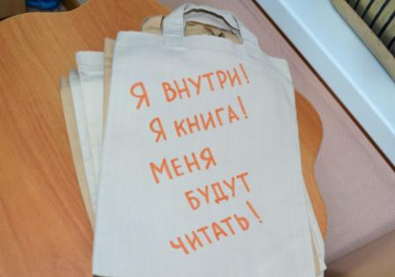
УСТРОЙСТВО ГРУППОВОЙ БИБЛИОТЕКИ

Slide 8
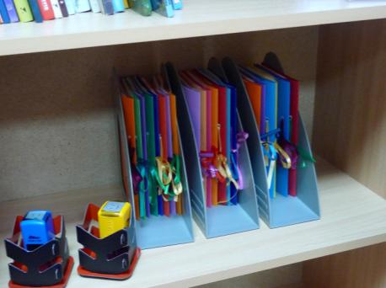
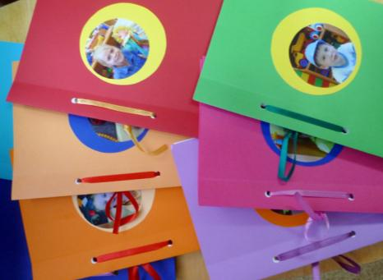
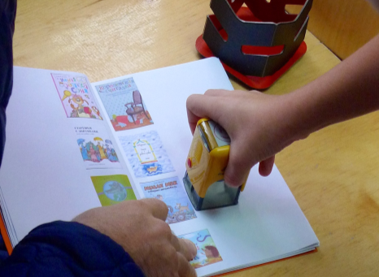
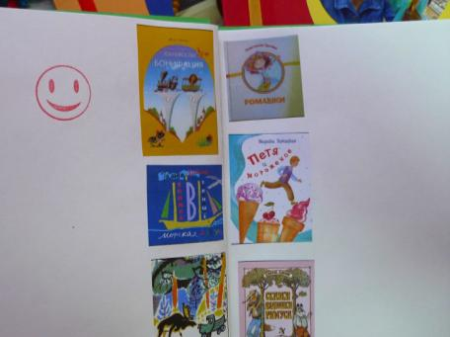
ДНЕВНИК ЧИТАТЕЛЯ

Slide 9
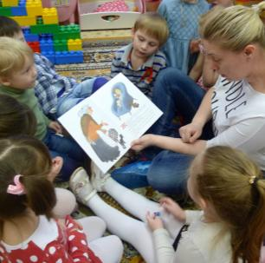
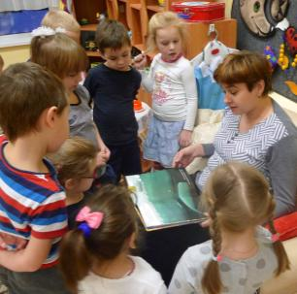
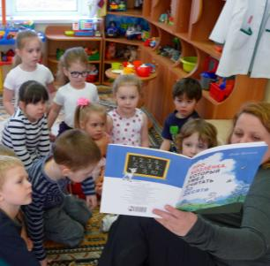
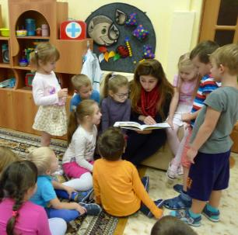
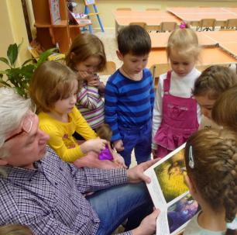
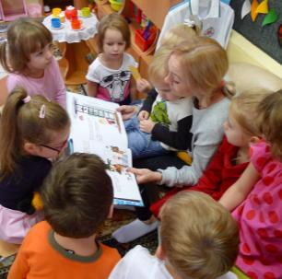
«ЛИТЕРАТУРНЫЕ ПОСИДЕЛКИ» -
чтение художественной литературы родителями детям

Slide 10
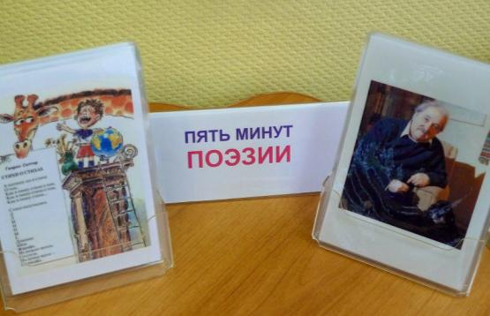
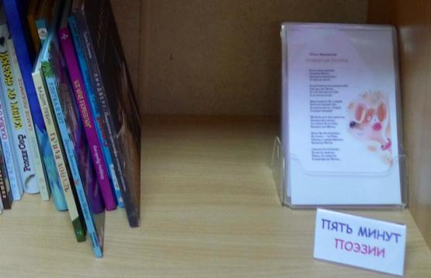
«ПЯТЬ МИНУТ ПОЭЗИИ»-
ежедневное чтение
поэзии детям

Slide 11
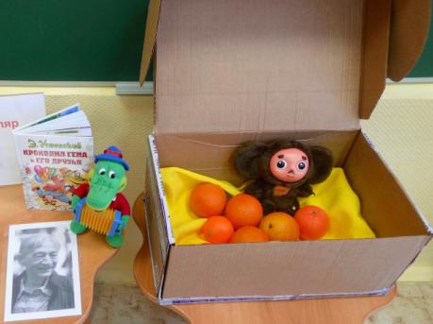
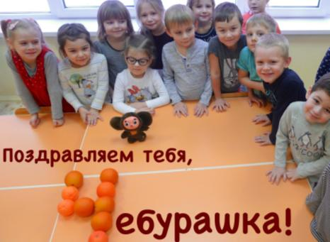
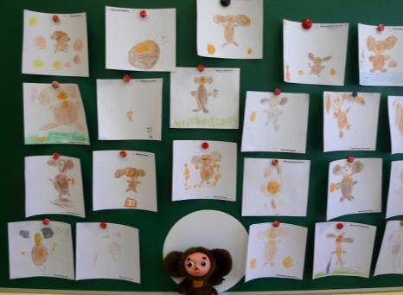
Книжкины именины
Книга-юбиляр 2016
«Крокодил Гена и его друзья»
Э. Успенского

Slide 12
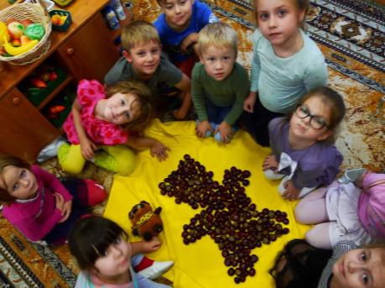
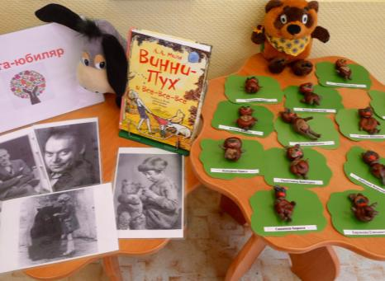
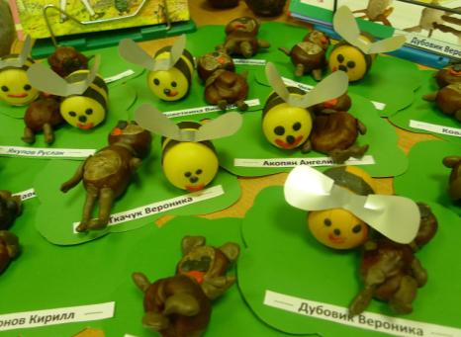
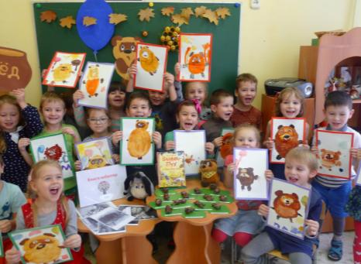
Книга-юбиляр 2016
«Винни-Пух и все-все-все» А. Милна

Slide 13
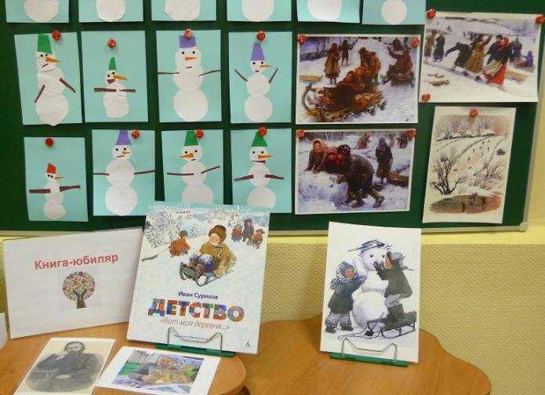
Книга-юбиляр 2016
«Детство»
И. З. Сурикова

Slide 14
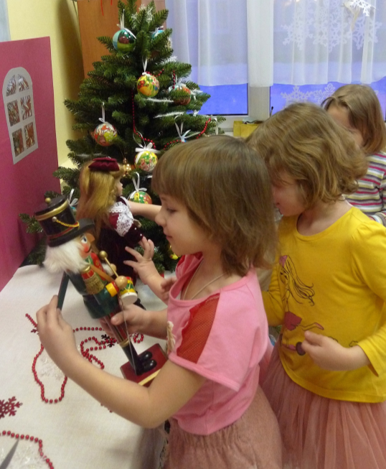
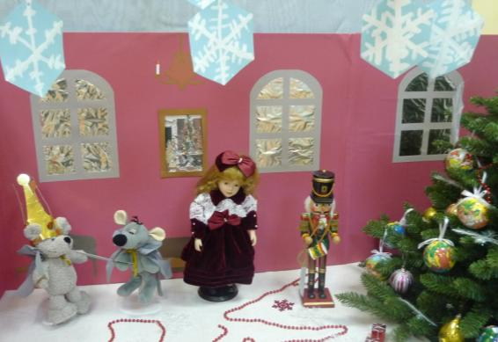
Книга-юбиляр 2016
«Щелкунчик
и Мышиный король»
Э. Т. А. Гофмана

Slide 15
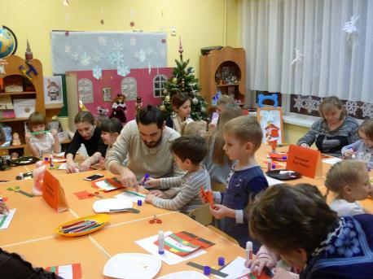
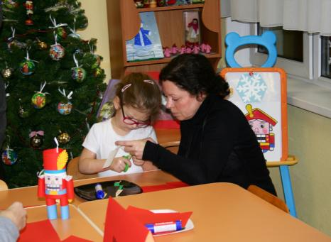
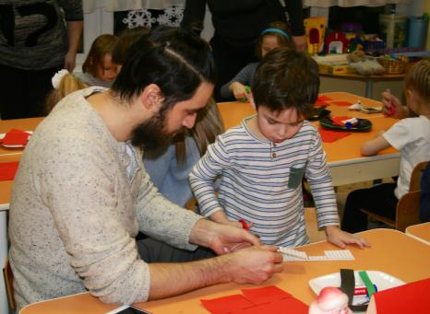
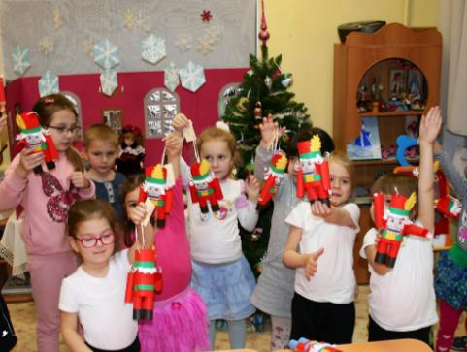
Мастерская Деда Мороза, приуроченная к юбилею
книги «Щелкунчик и Мышиный король»

Slide 16
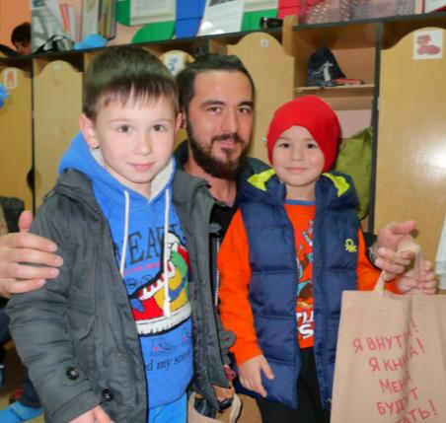
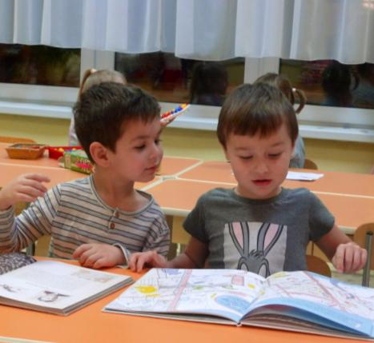
Маленькие читатели

Slide 17
Спасибо за внимание!
«Большое плавание»
в мир детской литературы
продолжается!

